Slide 1
함수의 활용

Slide 2
목차
시작하기 전에
재귀 함수
재귀 함수의 문제
조기 리턴
키워드로 정리하는 핵심 포인트
확인문제

Slide 3
시작하기 전에
[핵심 키워드] : 재귀 함수, 메모화, 조기 리턴
[핵심 포인트]
함수를 활용하는 주요 패턴에 대해 살펴본다.

Slide 4
재귀 함수
팩토리얼 (factorial)
반복문으로 팩토리얼 구하기
재귀 함수로 팩토리얼 구하기

Slide 5
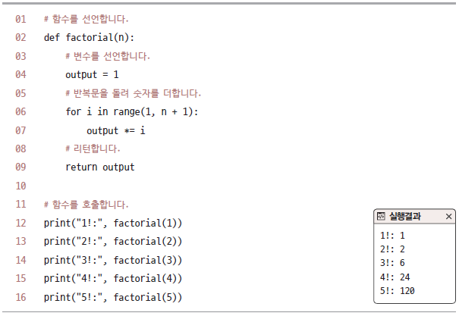
재귀 함수
반복문으로 팩토리얼 구하기

Slide 6

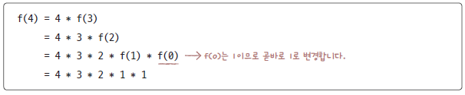
재귀 함수
재귀함수로 팩토리얼 구하기
예시 – factorial(4)

Slide 7
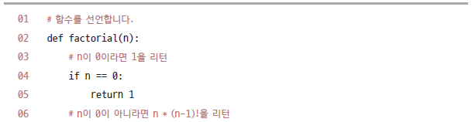
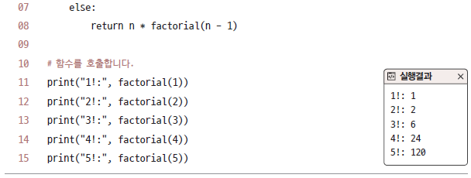
재귀 함수

Slide 8
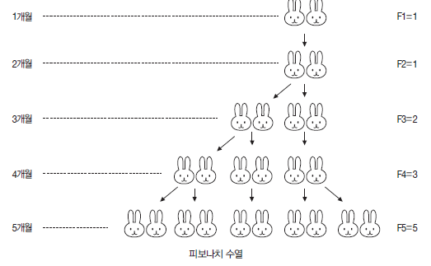
재귀 함수의 문제
피보나치 수열

Slide 9
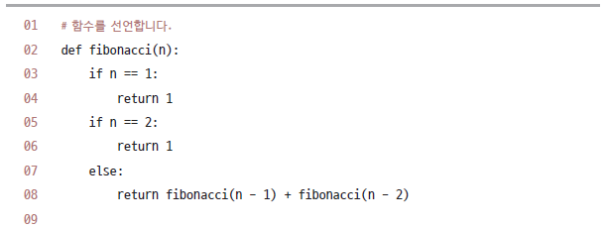
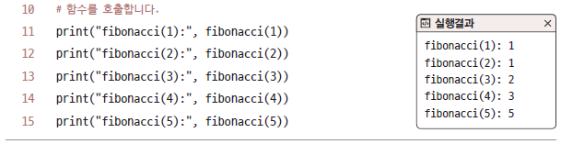
재귀 함수의 문제

Slide 10
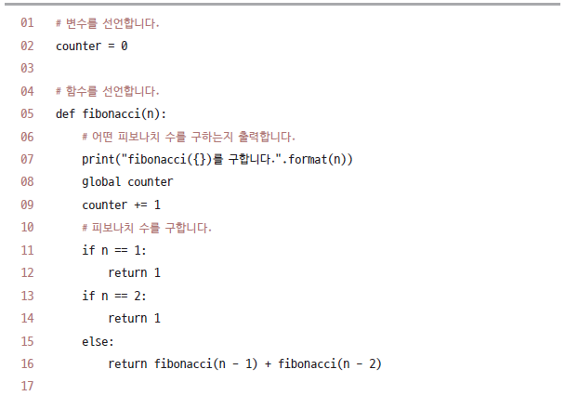
재귀 함수의 문제
위와 같이 코드 작성할 경우 처리에 시간이 오래 걸리는 문제 발생

Slide 11
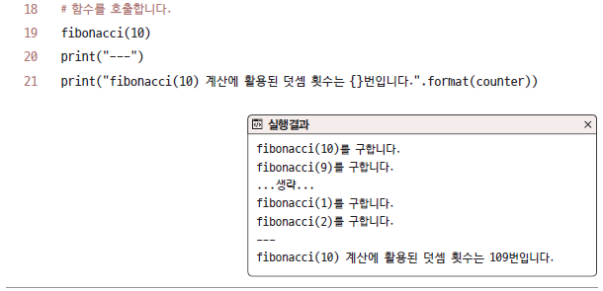
재귀 함수의 문제

Slide 12
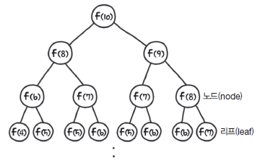
재귀 함수의 문제
트리 (tree)
각 지점 : 노드 (node)
노드 중 가장 마지막 단계 지점 : 리프 (leaf)

Slide 13
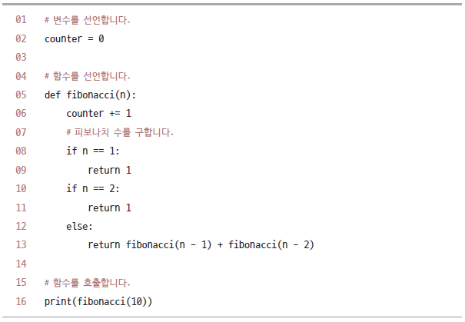
재귀 함수의 문제
UnboundLocalError에 대한 처리
슬라이드 #10, 11의 코드에서 global counter 라고 된 부분
해당 부분 지우고 실행하는 경우 UnboundLocalError 발생

Slide 14
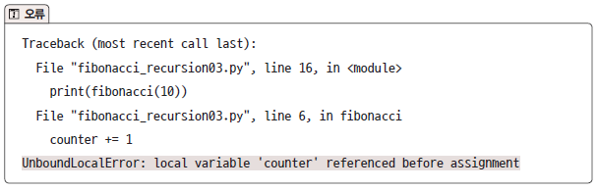
재귀 함수의 문제
파이썬은 함수 내부에서 함수 외부에 있는 변수를 참조할 수 없음
아래 global 키워드 구문 사용

Slide 15

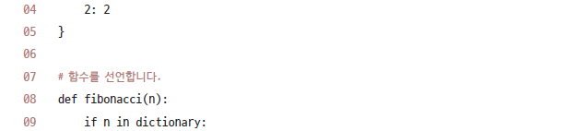
재귀 함수의 문제
메모화
재귀 함수를 사용하면서 코드가 빠르게 실행되려면?
같은 값을 한 번만 계산하도록 코드를 수정

Slide 16
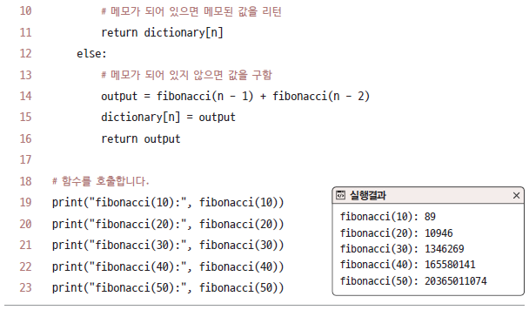
재귀 함수의 문제

Slide 17
재귀 함수의 문제
메모 (memo)
딕셔너리를 사용해서 한 번 계산한 값을 저장
처리 수행하지 않고 메모된 값 돌려주면서 코드 속도 향상
재귀함수와 자주 함께 사용하는 기술

Slide 18
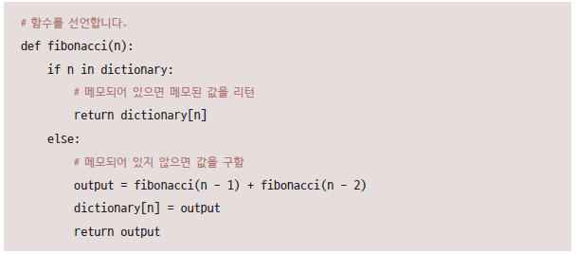
조기 리턴
조기 리턴 (early return)
흐름 중간에 return 키워드를 사용
if else 조건문 만들고 각각의 마지막 부분에서 리턴하게 할 경우

Slide 19
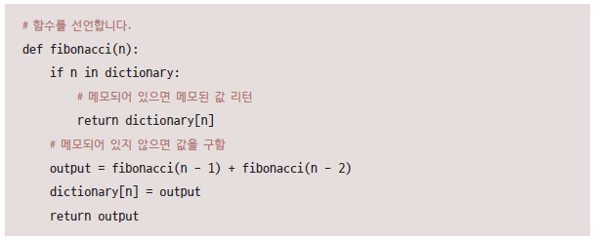
조기 리턴
조기 리턴 사용

Slide 20
키워드로 정리하는 핵심 포인트
재귀 함수 : 내부에서 자기 자신을 호출하는 함수
메모화 : 한 번 계산한 값을 저장한 후, 계산하는 과정 대신
나중에 이를 다시 활용하는 테크닉
조기 리턴 : 함수의 흐름 중간에 return 키워드 사용해서
코드 들여쓰기 줄이는 등의 효과 가져오는 테크닉

Slide 21
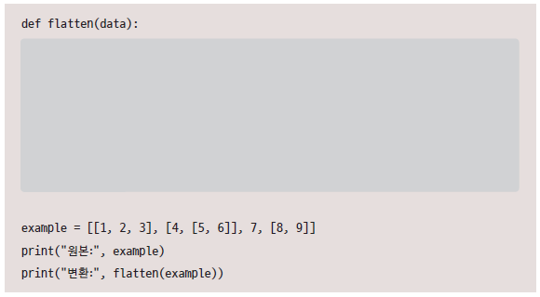
확인문제
다음 빈칸을 재귀함수로 만들어 리스트를
평탄화하는 함수를 만들어보세요.
중첩된 리스트가 있을 때 중첩 모두 제거하고 풀어서
1차원 리스트로 만드는 것을 리스트 평탄화라 합니다.

Slide 22

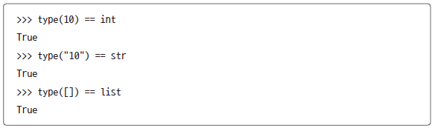
확인문제
이 문제를 풀 때는 리스트의 데이터가 리스트인지 아닌지 구분할 수 있어야 합니다. type() 함수를 사용해서 자료형 판별할 때는 다음 코드를 사용합니다.

Slide 23
Thank You!

